Slide 1
Анализатор статистики по результатам матчей Dead by Daylight
Выполнил Ахмадеев Данис P3309

Slide 2
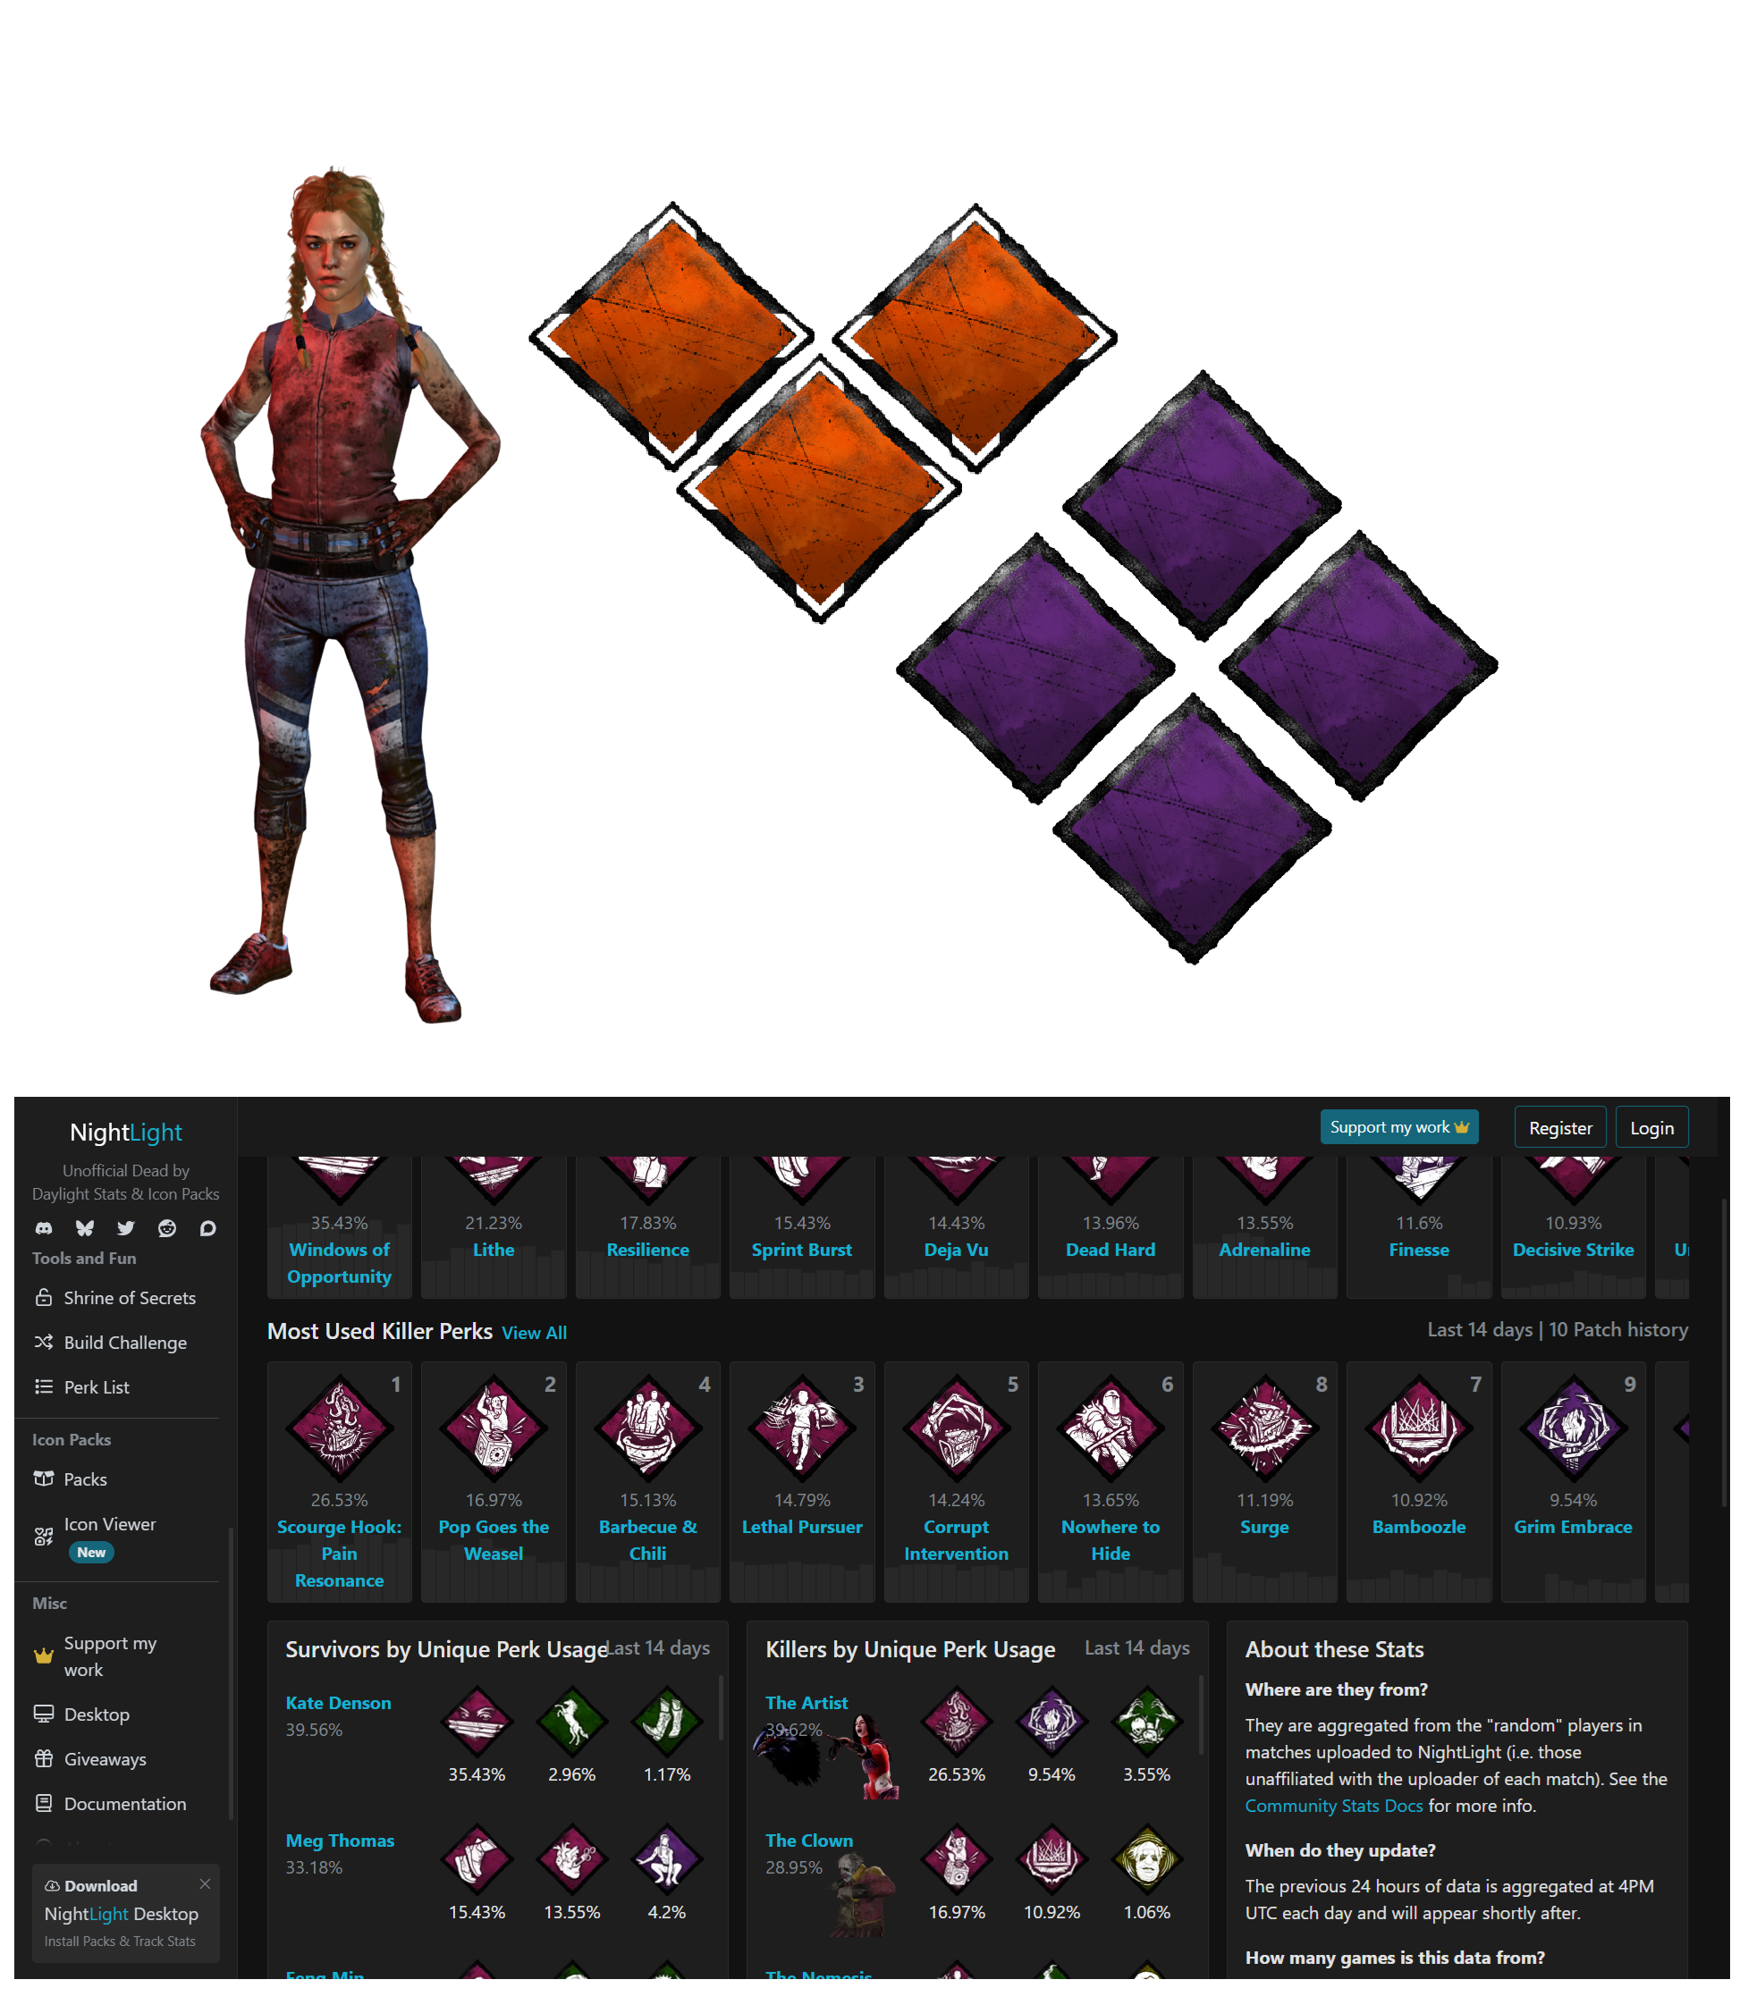

Slide 3
Проблема предметной области
Проблема устоявшейся/изменяющейся меты
Трудность понимания особенностей подбора игровых сборок для новичков

Slide 4
Откуда брать данные?
https://nightlight.gg/api/

Slide 6
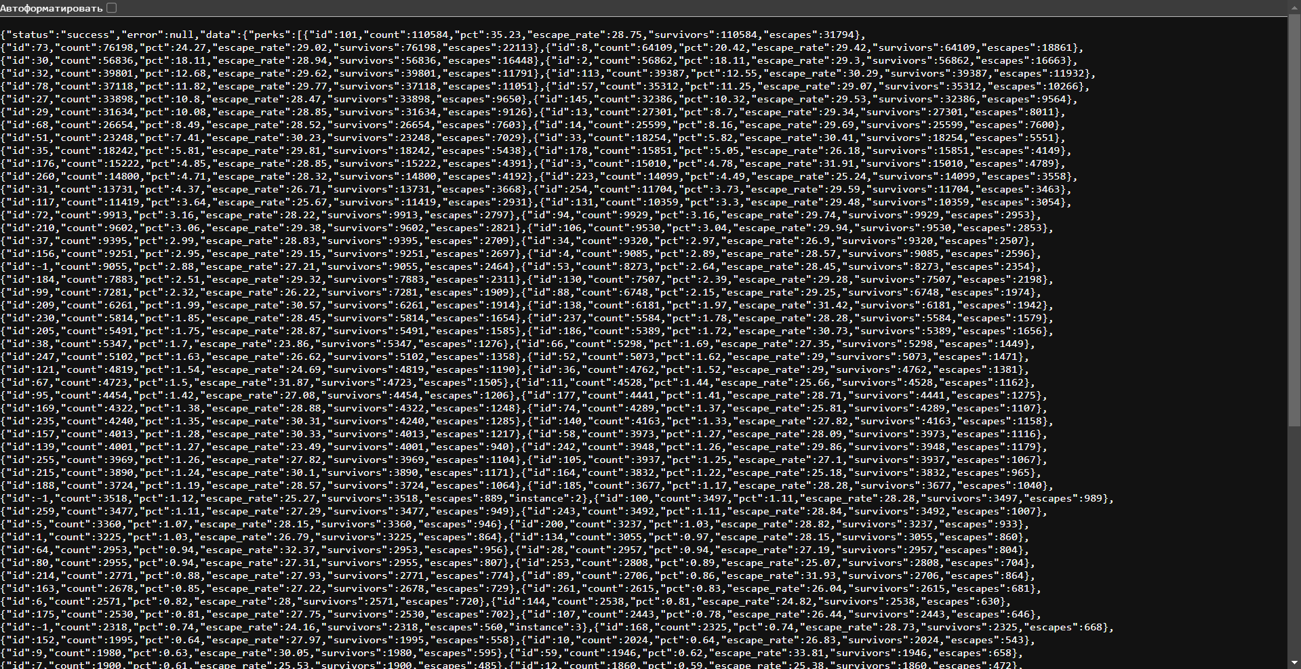

Slide 7
Класс Killer (~35 сущностей)
Object properties:
Teachable perks # отсутствует в актуальной онтологии
Data properties:
Pick rate
Kill rate
Kill distribution (разделится на 4) # отсутствует в актуальной онтологии
Matches (количество записанных матчей)
Release date # отсутствует в актуальной онтологии

Slide 8
Класс Survivor (~40 сущностей) # новый
Object properties:
Teachable perks # не предусмотрено в актуальной онтологии
Data properties:
Pick rate
Escape rate
Matches (количество записанных матчей)
Release date # не предусмотрено в актуальной онтологии

Slide 9
Класс Perk (~350 сущностей)
Object Properties:
Is in class (варианты: “Killer” or “Survivor”) # новый
Data properties:
Pick rate
Escape rate
Count (количество записанных матчей)
Survivors
Escapes

Slide 10
Класс Perk Build
Object properties:
Perks
Is in class (варианты: “Killer” or “Survivor”) # новый
Data properties:
Pick rate
Count (количество записанных матчей)
Survivors
Escapes

Slide 11
Класс Snapshot # новый
Универсальный класс, который, на самом деле, является «прослойкой» между основными классами (Killer, Perk и т.д.) и объектами этих классов. Именно класс Snapshot содержит в себе информацию о большей части характеристик основных классов. Класс служит для просмотра статистики за некоторый фиксированный период времени.

Slide 12
Компетентностные вопросы 1
1) Какие существуют лучшие навыки персонажей класса Killer прошлого временного периода?
2) Какие существуют навыки персонажей класса Killer с Escape Rate <25% и Pick Rate <3%?
3) Была ли сыграна выбранная сборка навыков?
4) Основанный на среднем Escape Rate составляющих несыгранного набора навыков прогноз Escape Rate.

Slide 13
Компетентностные вопросы 2
5) Если набор навыков был сыгран, совпадает ли прогноз (расчет среднего Escape Rate составляющих) с реальностью?
6) Насколько изменился Pick Rate навыка Крепкий Орешек?
*Если ввести характеристику Play Style, можно выбирать похожие навыки по группе характеристик: Pick Rate, Win Rate, Play Style

Slide 14
Какие еще классы можно ввести в онтологию?
Стиль игры для Perk/Build
Группы объектов Build

Slide 15
Примеры SPARQL-запросов 1
# 1. Лучшие навыки персонажей класса Killer прошлого временного периода query1 = """ PREFIX dbd: <http://www.semanticweb.org/danis/ontologies/2024/12/dead-by-daylight/v1/> PREFIX rdfs: <http://www.w3.org/2000/01/rdf-schema#> PREFIX xsd: <http://www.w3.org/2001/XMLSchema#> SELECT DISTINCT ?date ?perk ?escapeRate WHERE { ?perk a dbd:Perk ; dbd:isInClass dbd:Killer ; dbd:hasSnapshot ?snapshot . ?snapshot dbd:date ?date ; dbd:escapeRate ?escapeRate ; dbd:pickRate ?pickRate . FILTER (?date >= "2024-10-08"^^xsd:date) FILTER (?date <= "2024-11-04"^^xsd:date) FILTER (?escapeRate < 50.0) } ORDER BY ASC(?escapeRate) LIMIT 10 """
--------------- query #1
1. Scourge_Hook_Jagged_Compass
2. All_Shaking_Thunder
3. No_Quarter
4. Fourth_Empty_Slot
5. Second_Empty_Slot
6. Third_Empty_Slot
7. First_Empty_Slot
8. Knock_Out
9. Genetic_Limits
10. Hex_The_Third_Seal

Slide 16
Примеры SPARQL-запросов 2
# 2. Навыки класса Survivor с Escape Rate < 40% и Pick Rate < 5% query2 = """ PREFIX dbd: <http://www.semanticweb.org/danis/ontologies/2024/12/dead-by-daylight/v1/> SELECT DISTINCT ?date ?perk ?escapeRate ?pickRate WHERE { ?perk dbd:hasSnapshot ?snapshot ; dbd:isInClass dbd:Survivor . ?snapshot dbd:escapeRate ?escapeRate ; dbd:pickRate ?pickRate ; dbd:date ?date . FILTER (?escapeRate < 40.0 && ?pickRate < 5.0) FILTER (?date >= "2024-10-08"^^xsd:date) FILTER (?date <= "2024-11-04"^^xsd:date) } LIMIT 10 """
--------------- query #2
1. Plot_Twist
2. Bardic_Inspiration
3. Quick_Gambit
4. Exultation
5. Power_Struggle
6. Rookie_Spirit
7. Still_Sight
8. Premonition
9. Distortion
10. Parental_Guidance

Slide 17
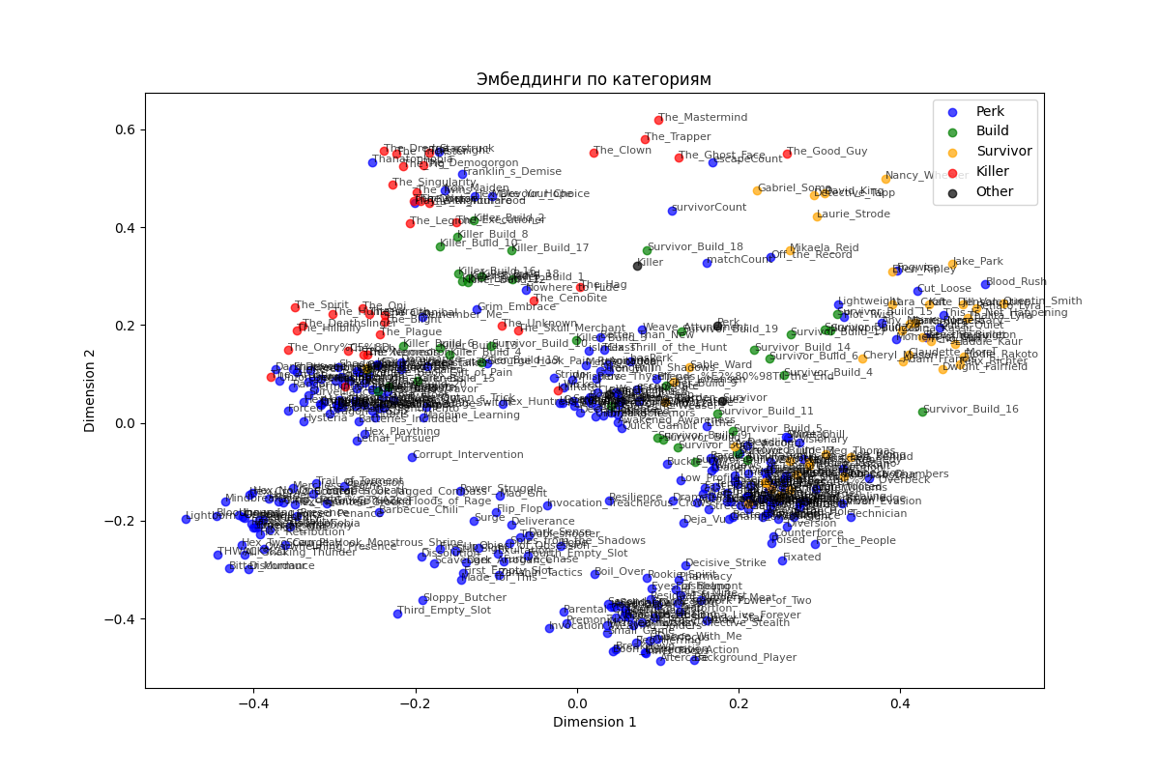
Графическое представление эмбеддингов

Slide 18
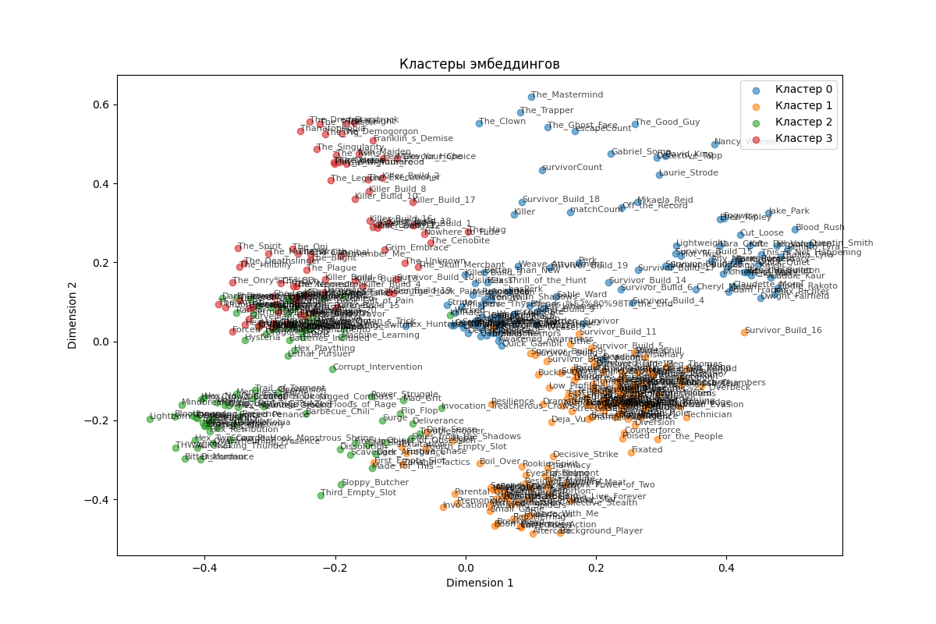
Графическое представление кластеров эмбеддингов

Slide 19

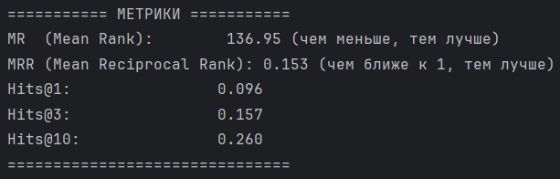
Отчёт с метриками

